Slide 1
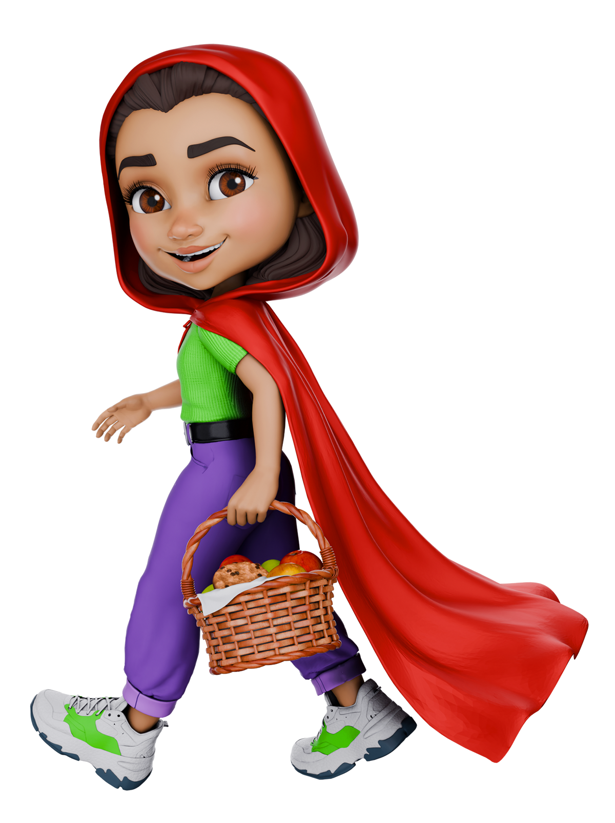
Geldsprookjes

Slide 2
Geld sprookjes

Slide 3
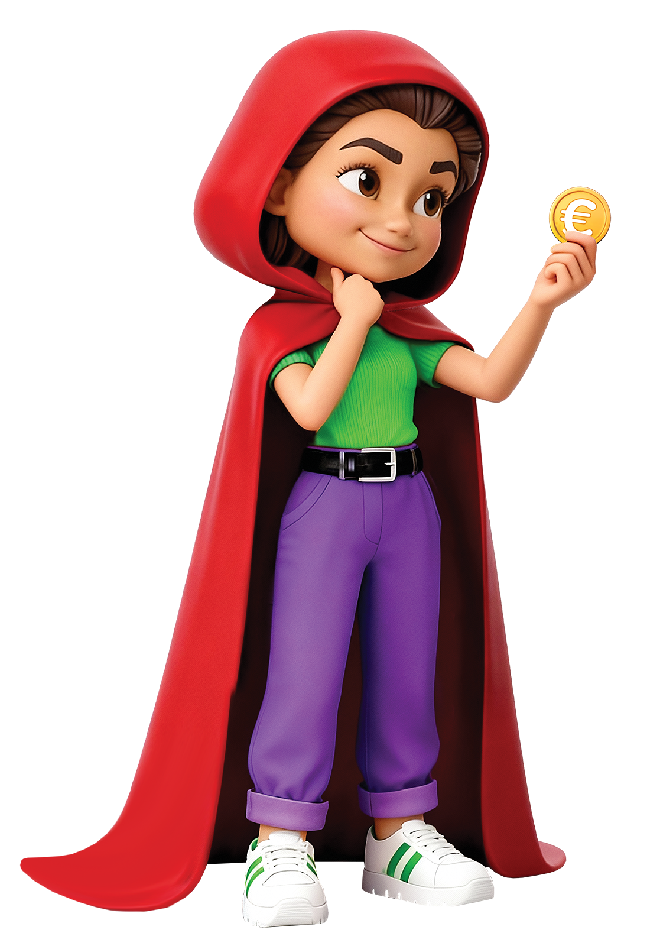
Soms lijkt het alsof je álles kan met geld. Dat is ook weer niet zo. Geldsprookjes noemen we dat

Slide 4
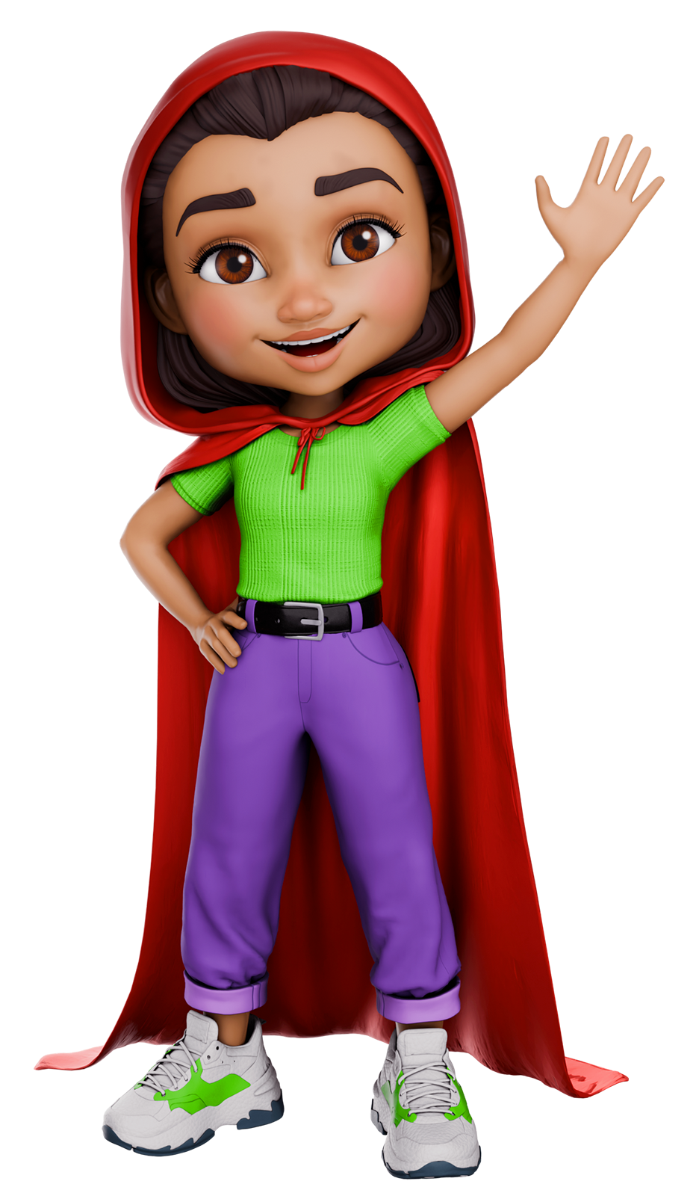
Hoi ik ben roodkapje!

Slide 5
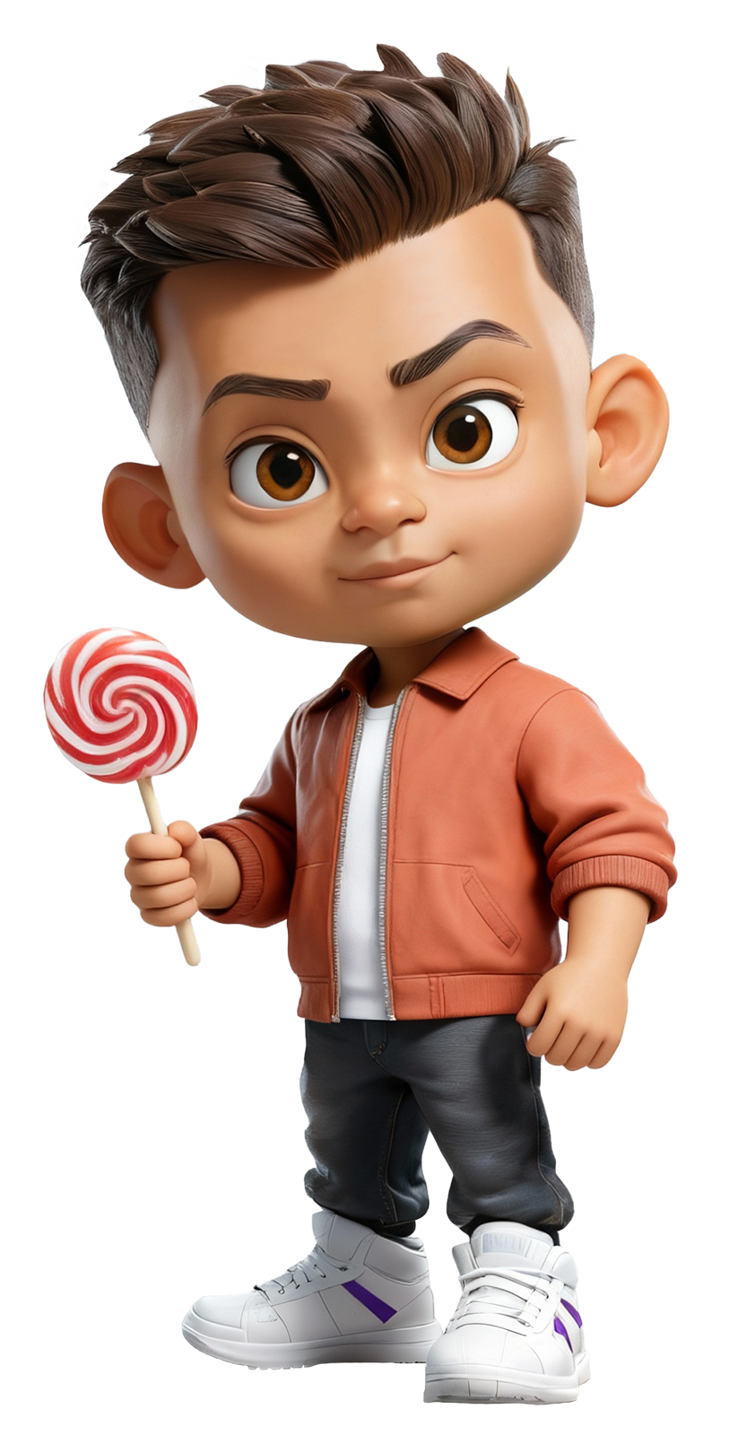
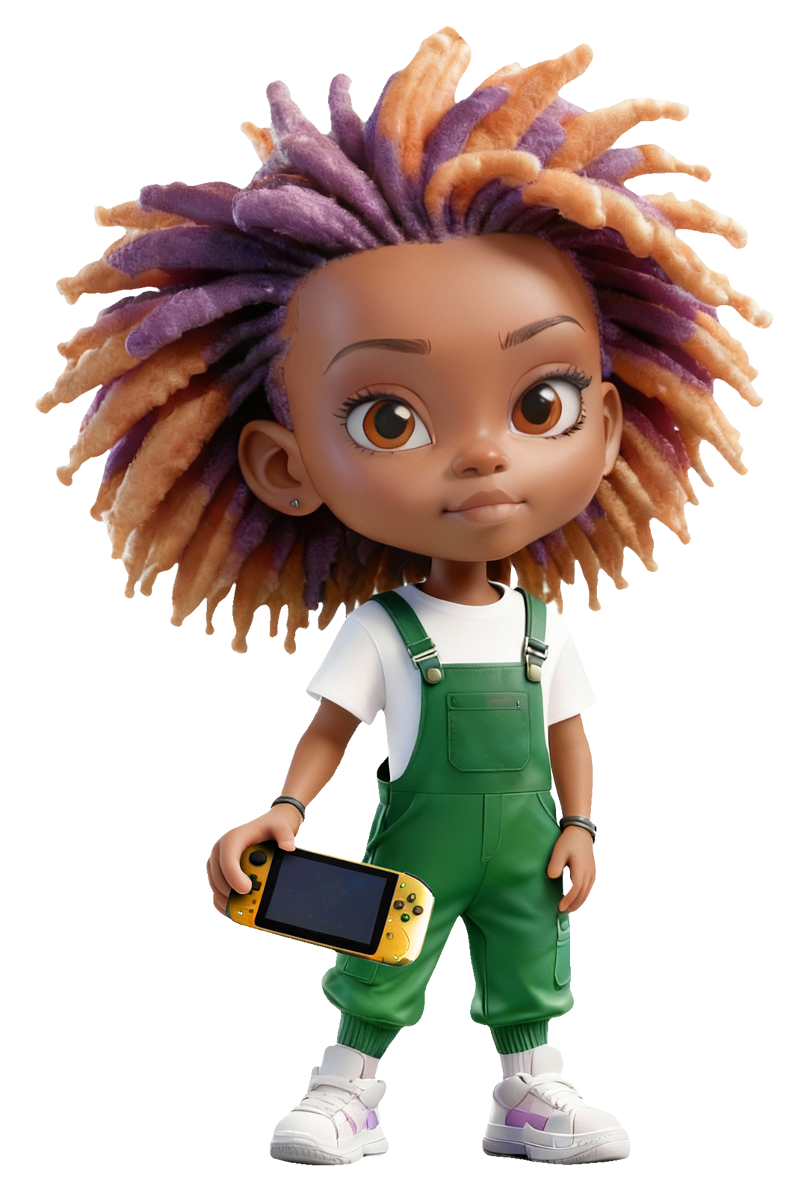
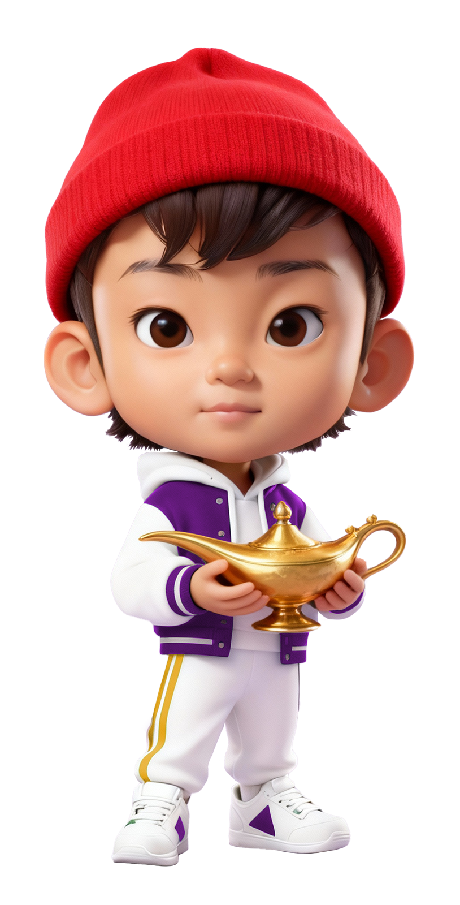
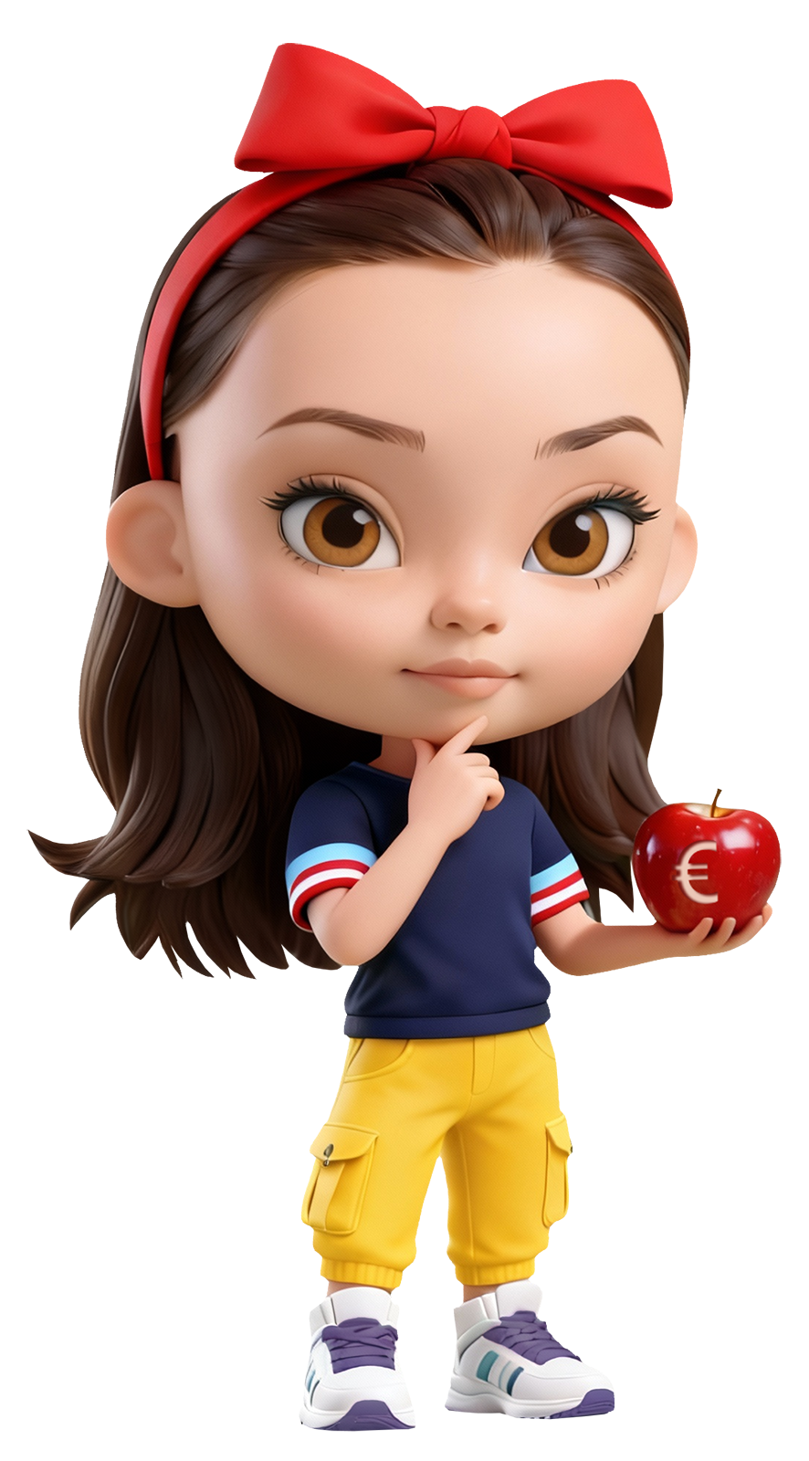
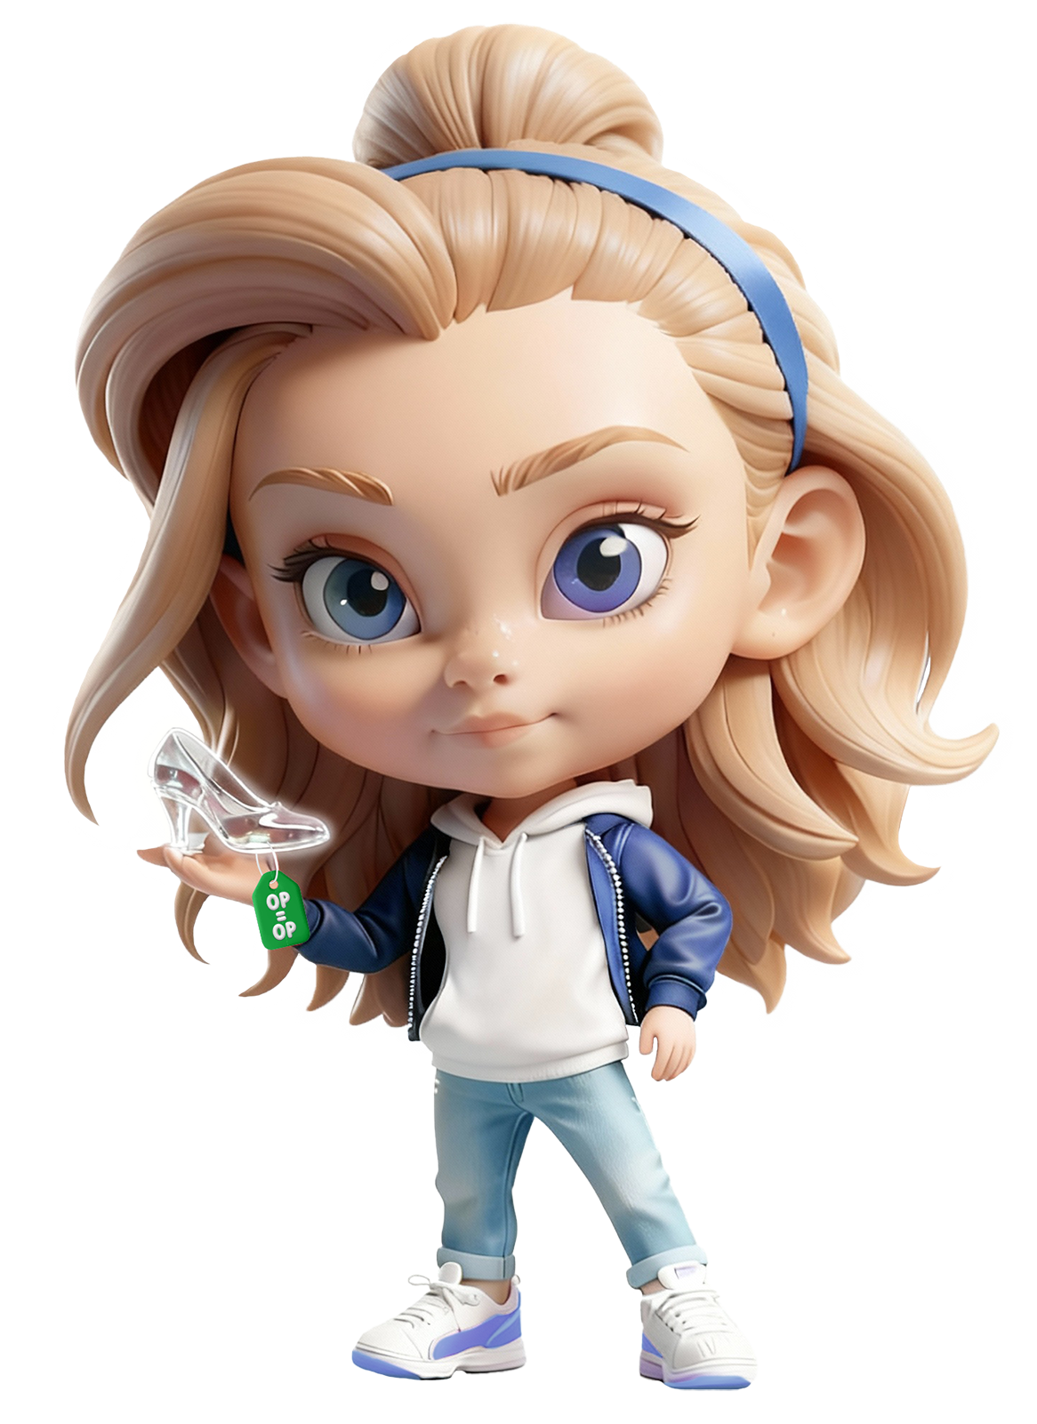
Hoi ik ben Roodkapje!
Wij zijn Hans en Grietje
Sneeuwwitje!
Ik ben Aladin
Assepoester!

Slide 6

Les 1
Wat zijn geldsprookjes?

Slide 7
Les 2
Gratis aankopen doen

Slide 8
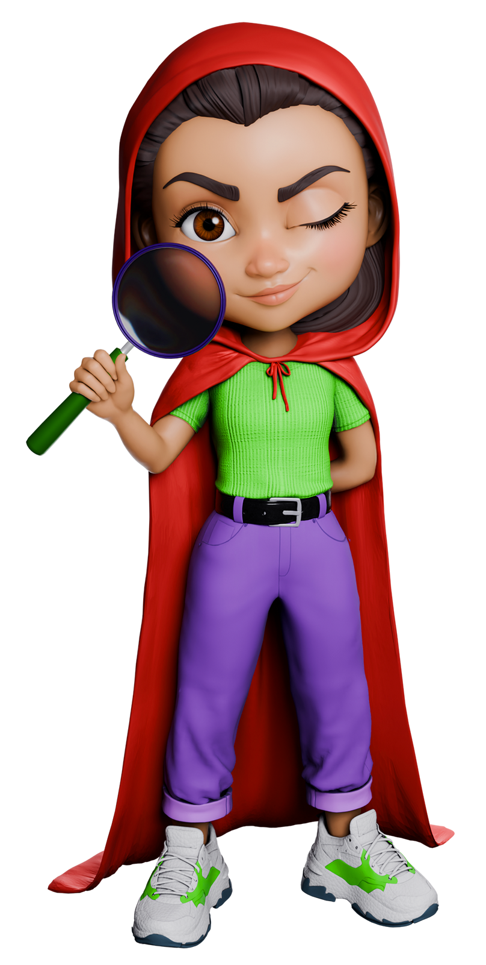

In deze les ontdekken we wat geldsprookjes zijn

Slide 9
Wat is geld?

Slide 10


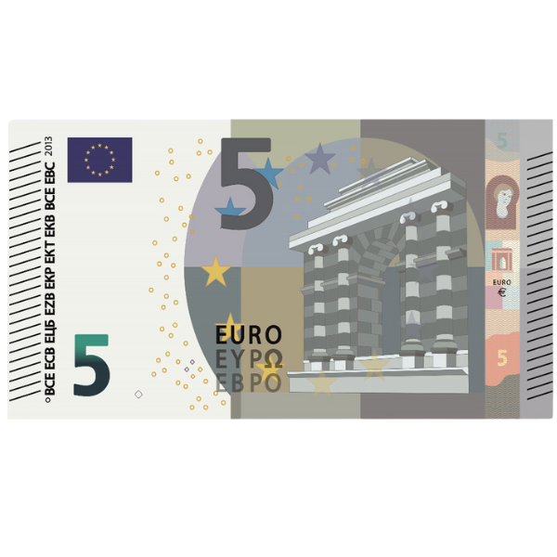

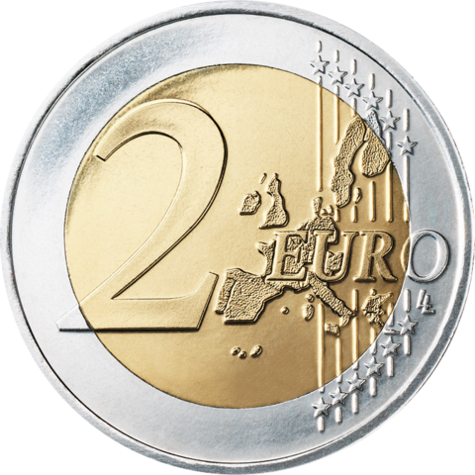


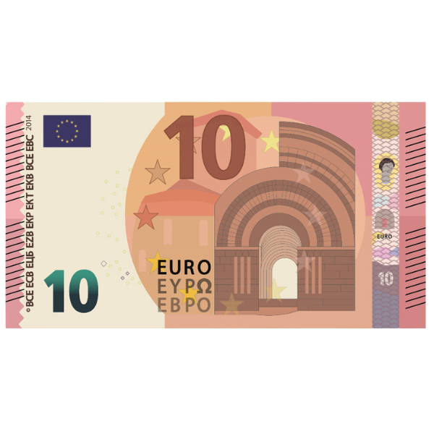
Je betaalt met
€
Je bewaart het geld
€15,00
Het is net zoveel waard

Slide 11
€
€15,00

Slide 12


Slide 14
werk
klusjes
verkopen
sparen
rapport
verjaardag
zakgeld

Slide 15

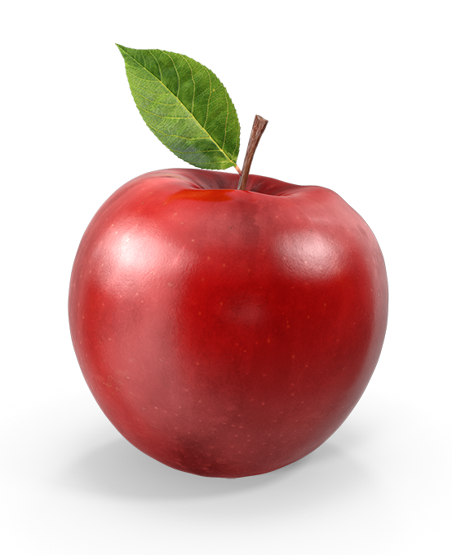



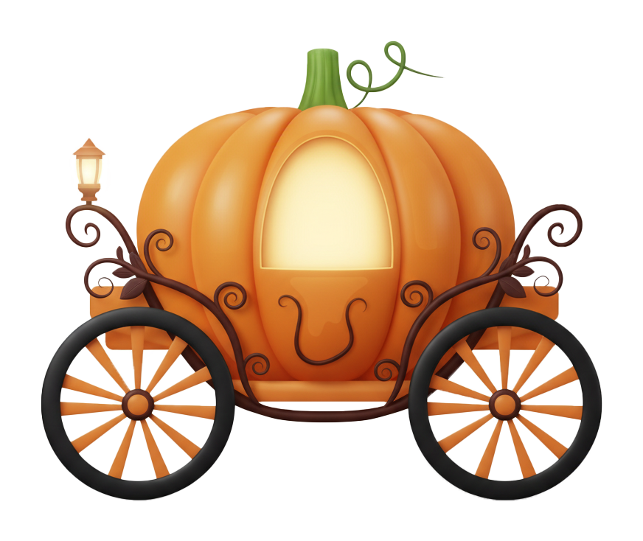






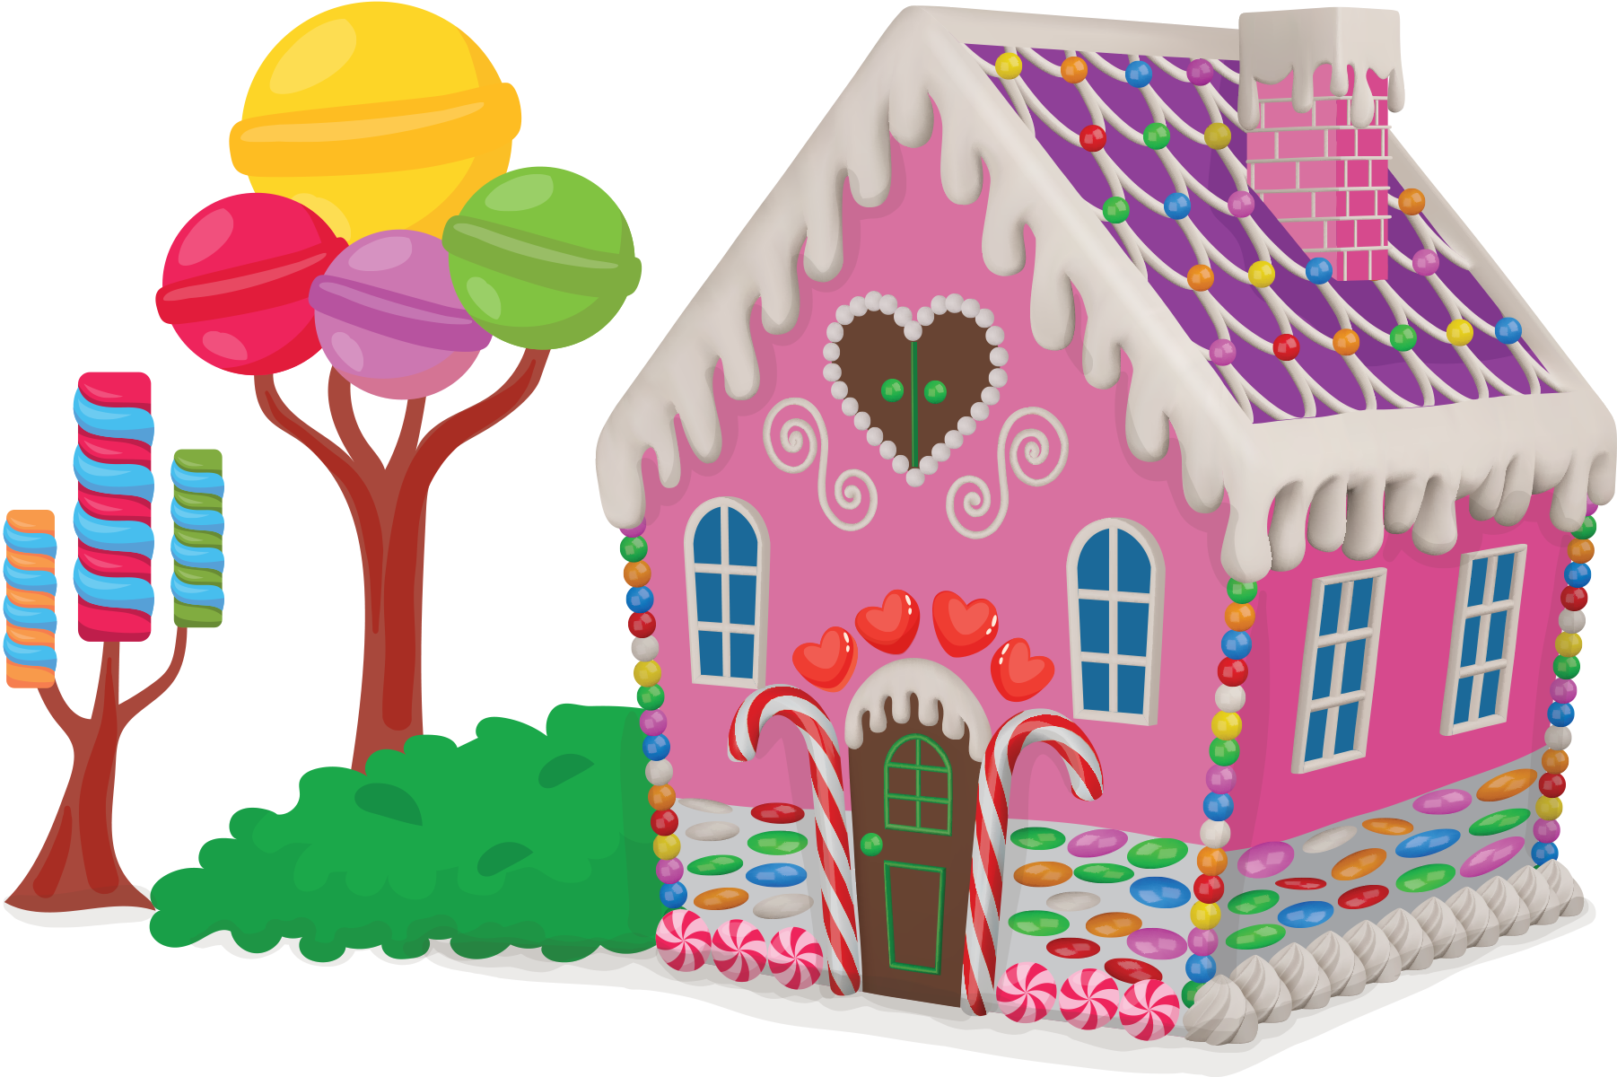

Sprookjes illustraties

Slide 16
Sprookjesfiguren

Slide 17
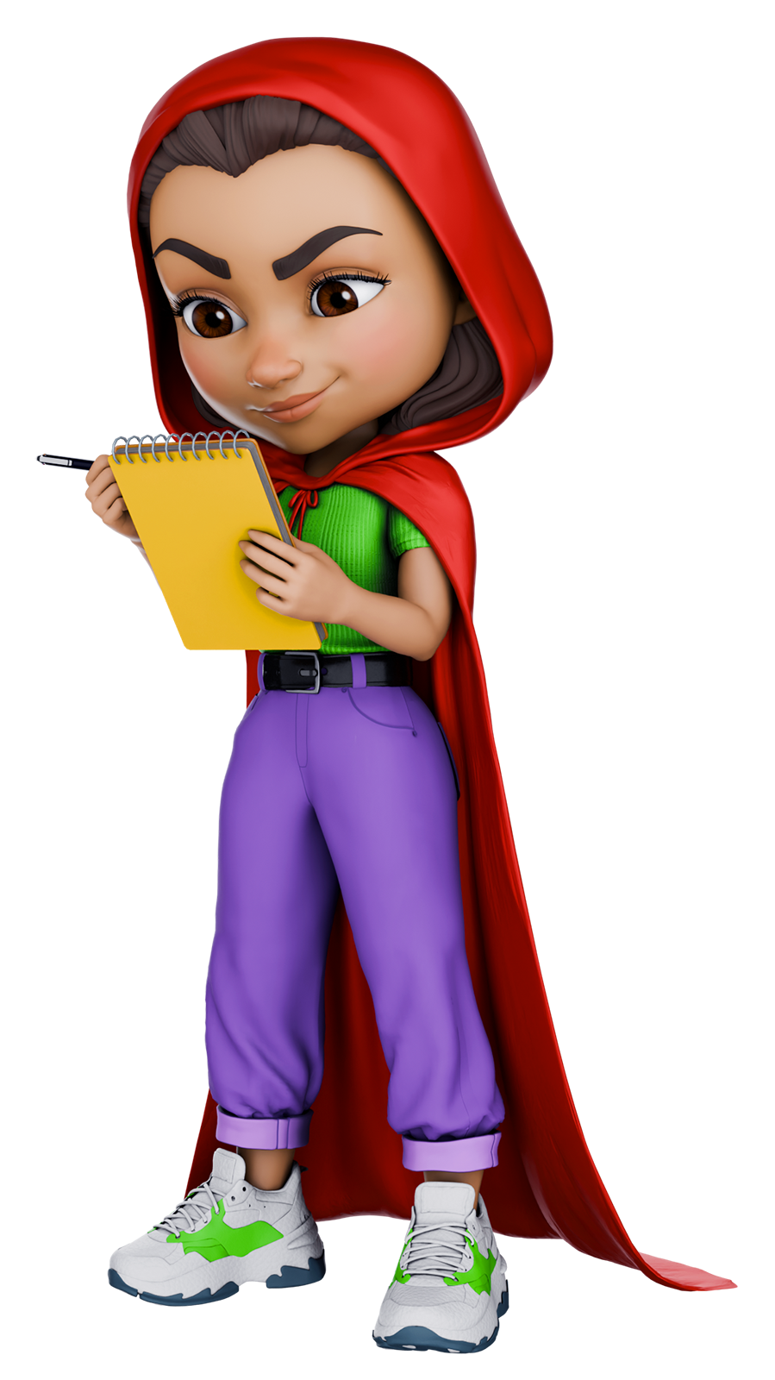
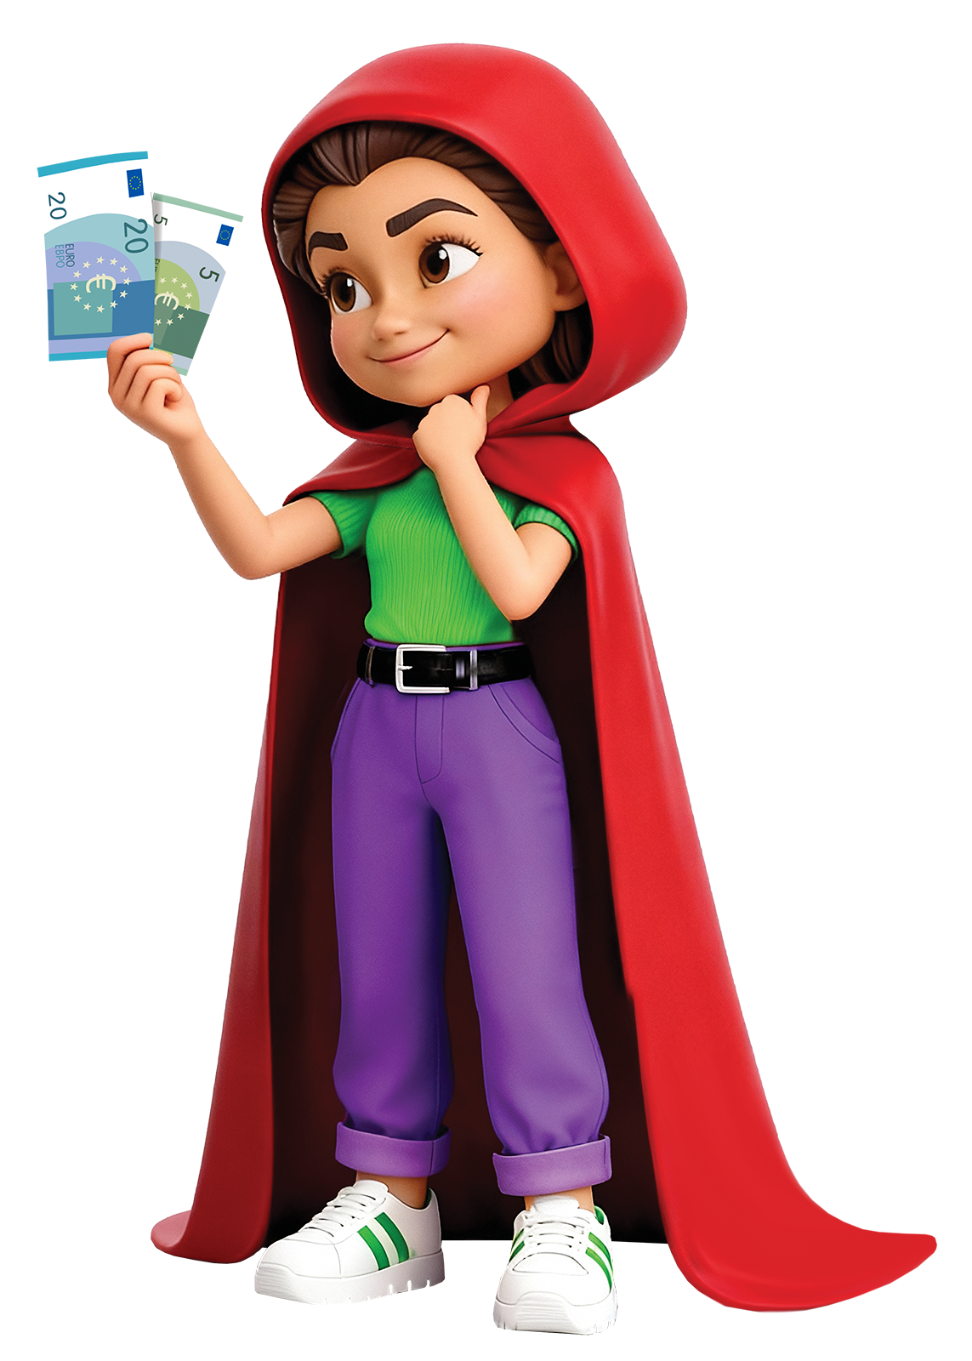
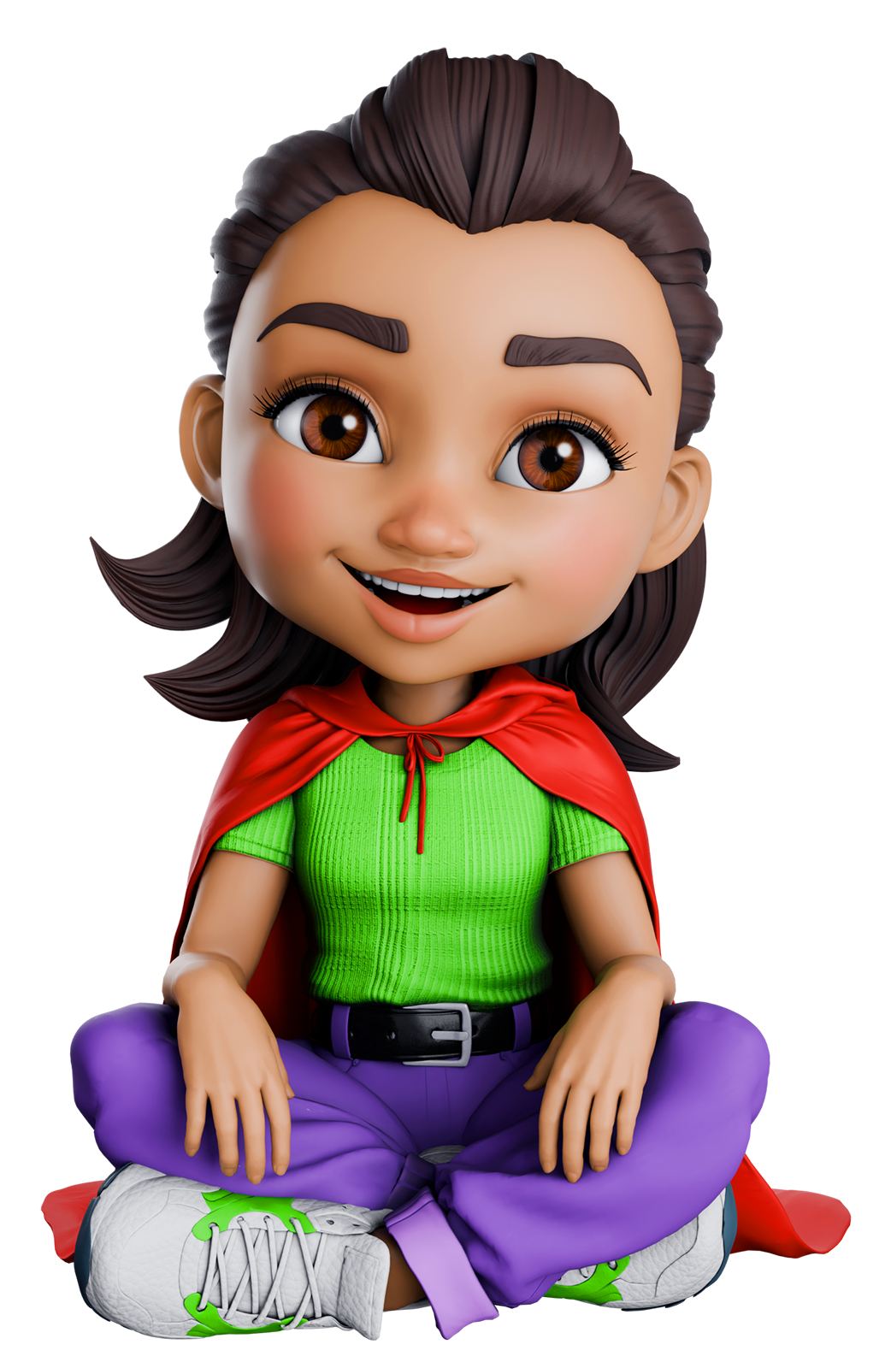
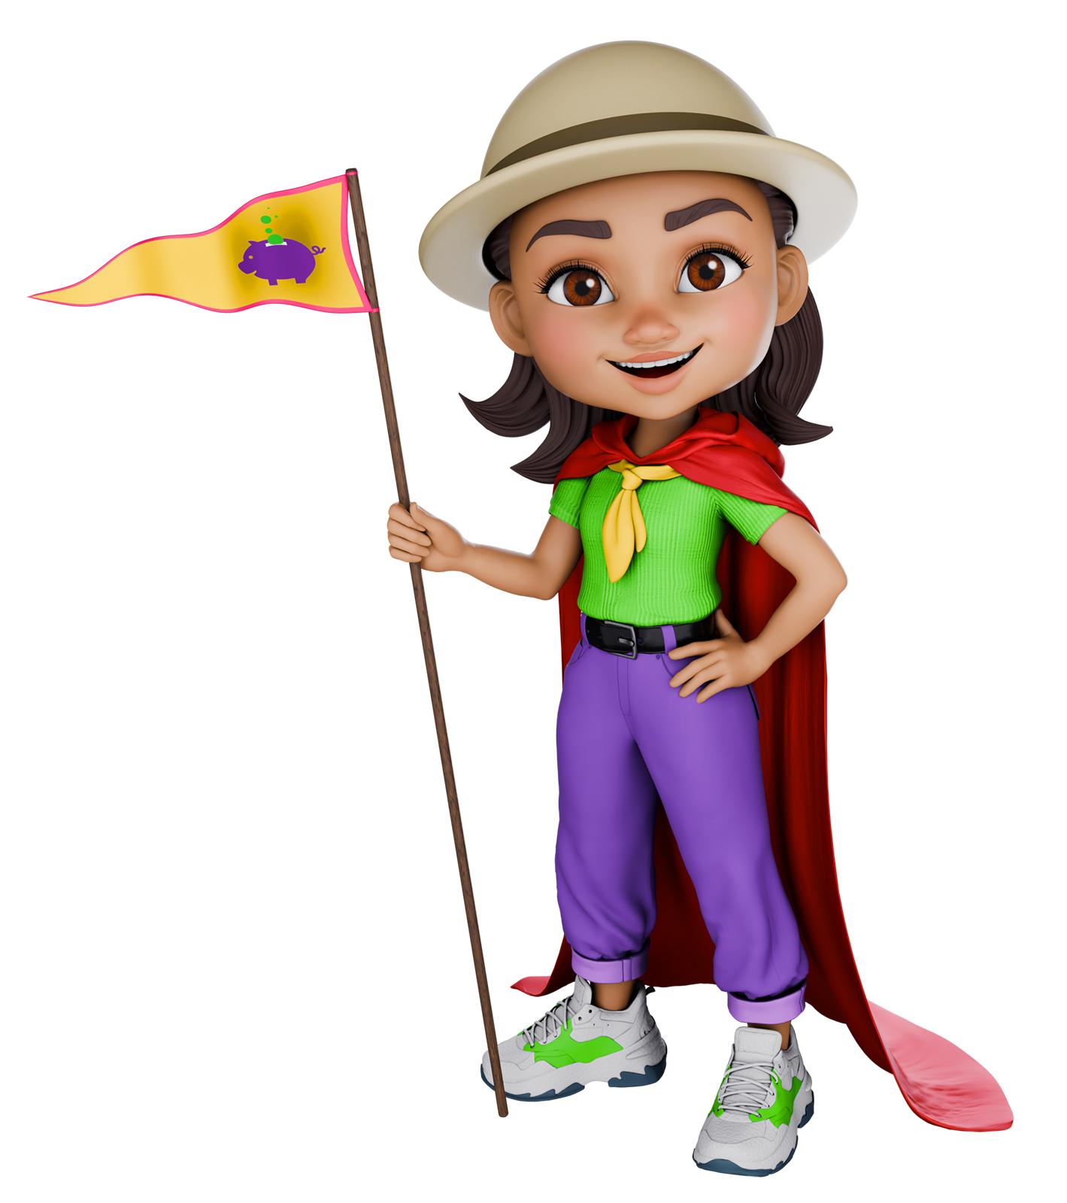
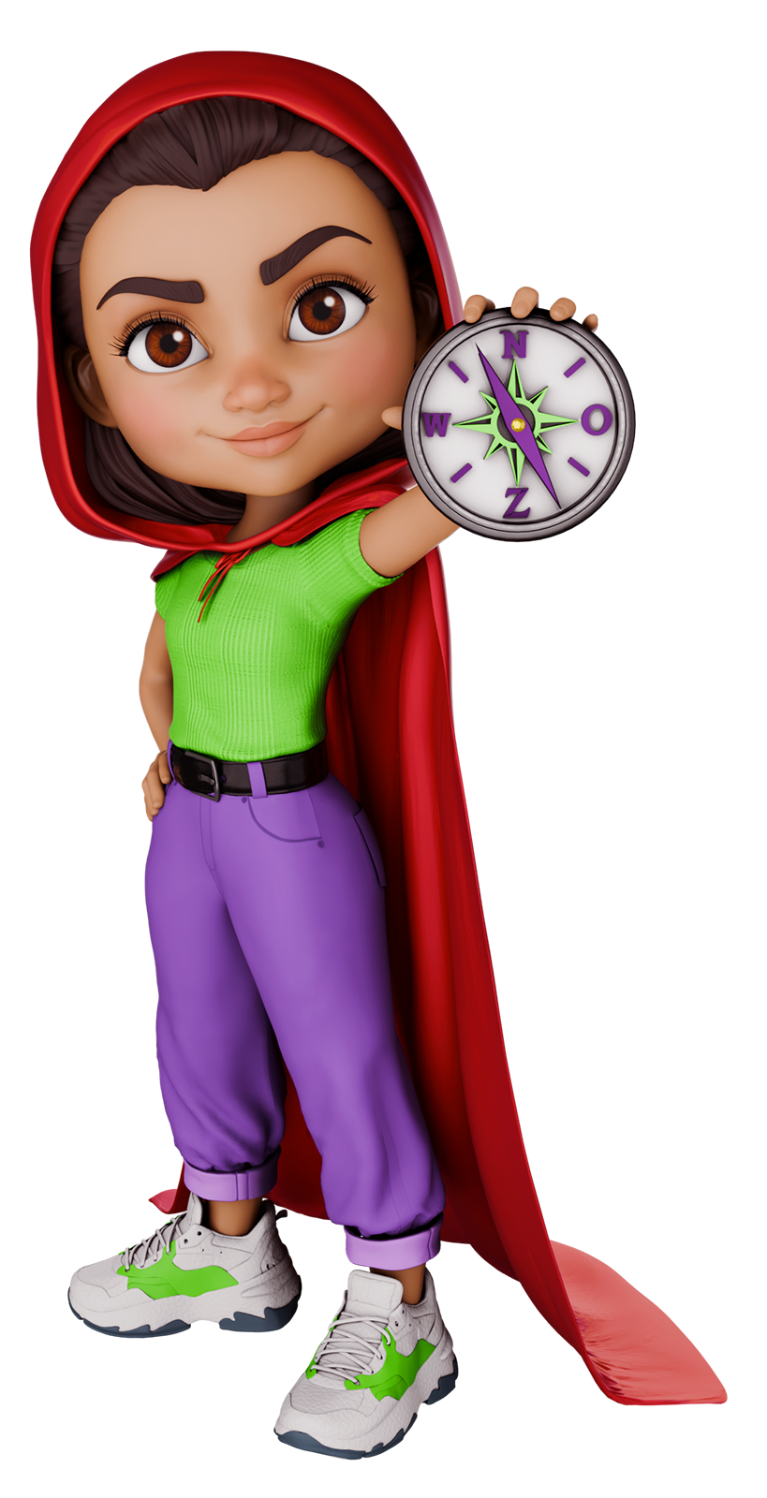
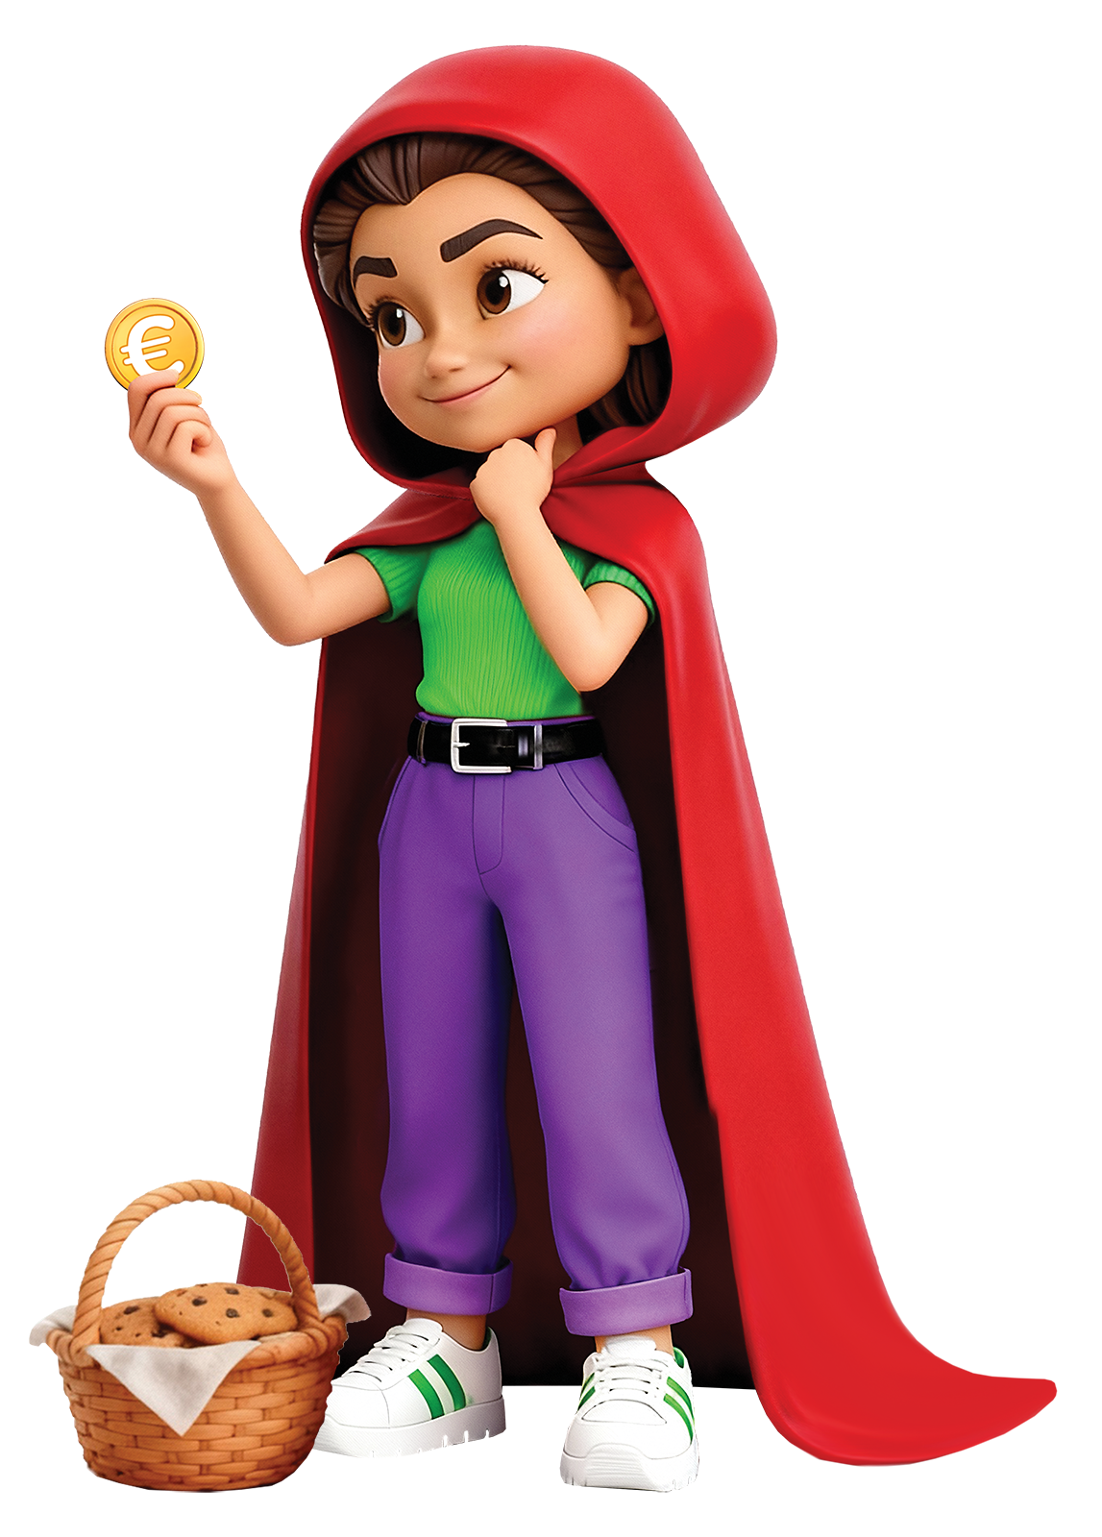
Roodkapje

Slide 18














Bordjes

Slide 19
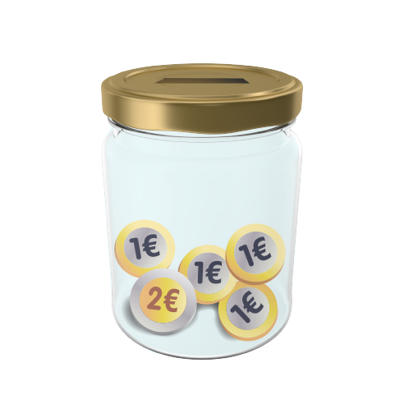









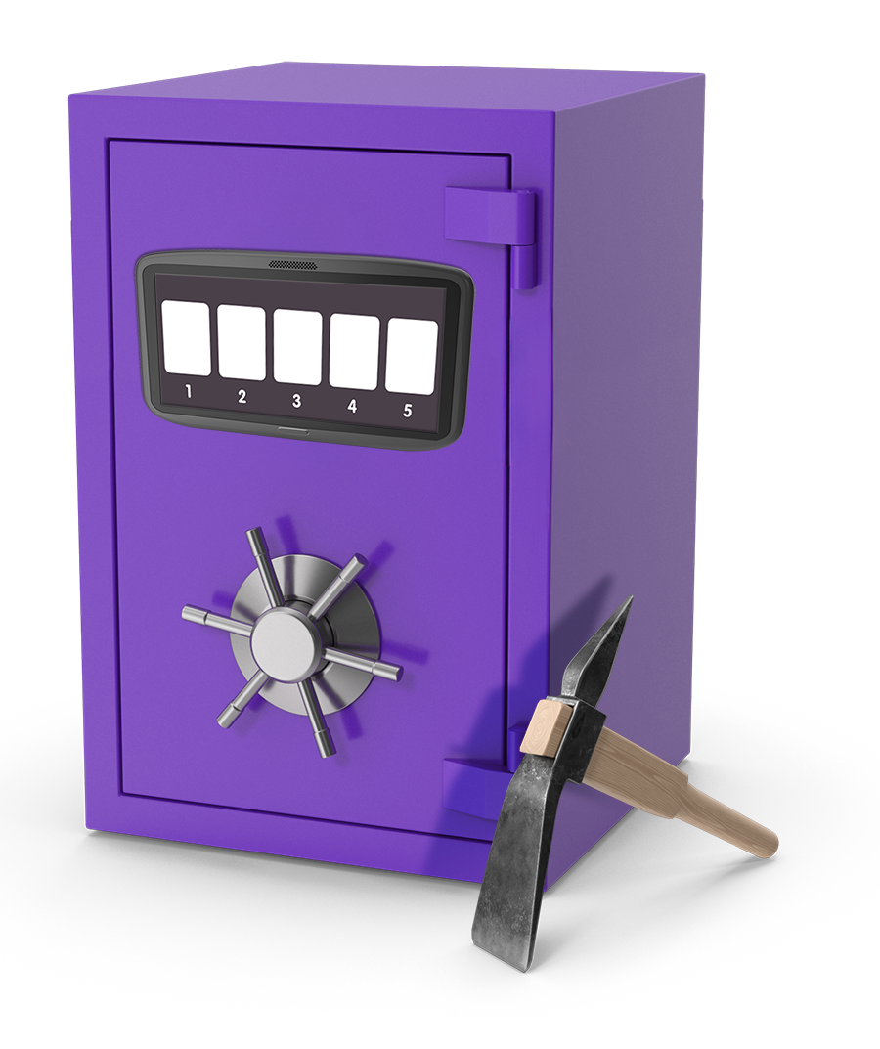




Algemene illustraties

Slide 20










Natuur illustraties

Slide 21
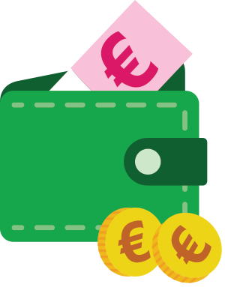




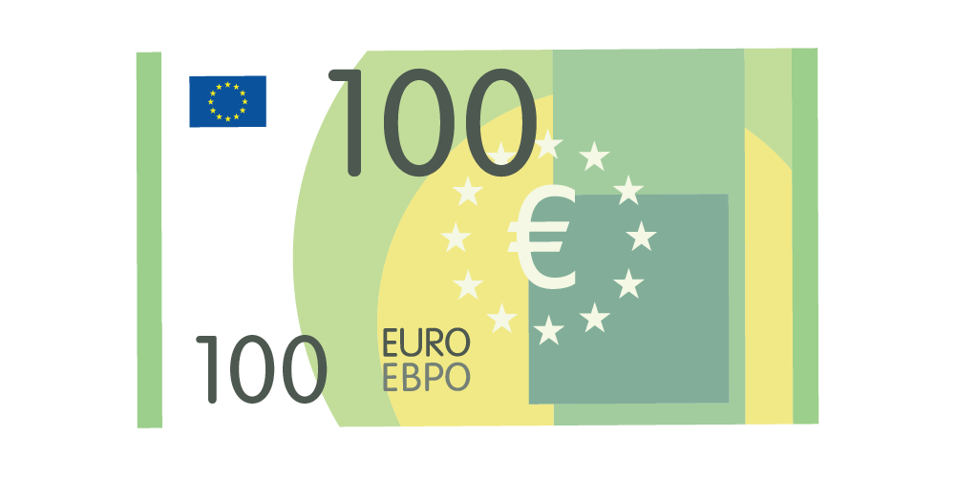










Geld illustraties

Slide 22





Sprookjeskaders 1

Slide 23





Sprookjeskaders 2

Slide 24
Basis buttons
Goed!
Contant geld
Les 1
Fout
Digitaal geld
Les 1
Klik hier
Goed!
Les 1
Klik hier
Fout
Les 1

